Slide 1
FANADIHADIHANA MIKASIKA IREO KARAZANA TEKNOLOJIA AMPIASAINA EO AMIN’NY SEHATRA ROJO-PIHARIANA VARY
ANTSIRABE 15 OKTOBRA 2015

Slide 2
TANJONA Fampitahana ny fandraisan’ny Vehivavy sy ny Lehilahy ireo teknolojia « vaovao » ampiasaina eo amin’ny sehatra rojo-pihariana vary
Ireo sehatr’asa loha-laharana amin’ny fandaharan’asa AfricaRice :
fanatsarana ny asa famokaram-bary mampandray anjara bebe kokoa ny vehivavy
fanatsarana ny vola miditra ao an-tokantrano amin’ny alalan’ny fametrahana lamin’asa ahazoam-bola ka iandraiketan’ny vehivavy, ohatra ny fivarotana vary tsara kalitao
Ireo teknolojia misy :
Angadin’omby – Kubota – ligne carrée – sarklezy - fiotazana ireo salohy eny ifotony –- fivelezam-bary – “contour” -

Slide 3
FANATANTERAHANA
Toerana : Tendro fampandrosoana ny voly vary Ambohibary
Tanàna : telo (3) efa niasan’ny Tetik’asa AfricaRice (village agronomie) : Ambatomainty, Mandrosohasina, Sambaina – ary tanàna roa (2) tsy mbola niasana (village témoin) : Nanohazana, Tsarahonenana
Fanatanterahana : fanadihadihana mandeha tsirairay (24 vehivavy, 26 lehilahy) – fanadihadihana ka ny vehivavy miaraka ary ny lehilahy miaraka (48 vehivavy, 60 lehilahy)
Votoatin’ny fanadihadihana :
Famakafakana mikasika ireo teknolojia, ny fampiharan’ny olona azy mandritra ny taona mifandimby, ny fiovana mifandraika amin’ireo teknolojia
Eo amin’ny sehatry ny asa, ny fitsinjarana, ny toetra sy ny fandraisana ireo mpanapariaka sy ny teknolojia entiny

Slide 4
VOKATRA Fampiharana ireo teknolojia (nampidirina tao anatin’ny 5 taona) – ny isan-jaton’ireo mpampiasa araka ny fahitan’ny vehivavy na ny lehilahy azy
Asa | Teknolojia misy | Vehivavy | Lehilahy
Fiasana tany, mandragiragy | Angadin’omby, kubota | 2% vt – 5% va | -
Fandravonana ny tanimbary | kubota | - | 10 % va
Fifantenana masomboly | Fiotazana ireo salohy eny ifotony | 35 % vt | -
Fikarakarana ny rano |  |  | 30 % va
Fijinjana | Fivelezam-bary | 30% va – 100 vt | 35%va-100%vt
Fanamainana | “contour” | 60%va – 10%vt | 35%va -30%vt

Slide 5
FAHATSAPANA NY FAMPIHARANA TEKNOLOJIA ROA MISY
Asa | Zavatra tsapa | Vehivavy | Lehilahy
Fambolena : fampiasana angadin’omby | Nampihena ny fahabetsahan’ny asa | 75% | 66,6%
Fanalana ahitra : fampiasana sarklezy | Nampihena ny fahabetsahan’ny asa, nahazoana vokatra tsara | - | x

Slide 6
Fanombanana teknolojia telo araka ny fahatsapan’ny mpampiasa
Asa | Vehivavy | Lehilahy
Fampiasana angadin’omby Fanaovana “ligne carrée” | Nampihena 42 % ny vola lany Nampihena ny fotoana lany : tapak’andro lasa ora 2 | Nampihena 36% ny vola lany Nampihena 37% ny vola lany
Fampiasana sarklezy | - | Nampihena 52% ny vola lany
Fampiasana fivelezam-bary | Nampihena ny fotoana lany : 1 andro lasa ora 1 | Nampihena 50% ny vola lany

Slide 7
Fahatsapana ny fiantraikan’ireo teknolojia naparitaka
 | Zavatra tsapa | Vehivavy | Lehilahy
Vokatra | Nitombo betsaka | 50 % | 50 %
Vola niditra | Nitombo betsaka Nitombo | - 100 % | 50 % -
Fiahiana ara-tsakafo | Nitombo betsaka Nitombo | 75 % - | - 50 %
Vesatry ny asa | Nihena | 75 % | 66 %
Fotoana malalakal | Nitombo | 50% | 66 %
Fotoana anaovana asa hafa | Nitombo betsaka | 100 % | 83 %
Fotoana hikarakarana tokantrano | Nitombo | 75 % | 50 %
Fandraisana fanapahan-kevitra | Nitombo | 100 % | 66 %
Fanajan’ny lehilahy ny vadiny | Nihatsara | 75 % | 50 %
Olana amin’ny fandraisana fanapahan-kevitra | Tsy nisy fiovana Nihena betsaka | - 75 % | 50 % -

Slide 8
Sakana tamin’ny fampiharana ireo teknolojia
 | Vehivavy | Lehilahy
Saran-katsaha | Tsy ampy | Nihena ny isan’ny ampiasaina
Zava-misy eo an-toerana mahakasika ny vehivavy | Tsy nisy olana ny fandraisana ny toro-hevitra sy teknika naroso | Tsy nisy olana ny fandraisana ny toro-hevitra sy teknika naroso
Fanandramana ireo teknolojia vaovao | (Mampisalasala) | (Mampisalasala)
Ireo Mpanapariaka | Tsy ampy ny isany, tsy ampy ny fotoana fahatongavany | Tsy ampy ny isany, tsy ampy ny fotoana fahatongavany
Vehivavy sa lehilahy izy ireo | Tsy misy fiantraikany eo amin’ny fifandraisana | Tsy misy fiantraikany eo amin’ny fifandraisana
Foiben-toerana fanaovana ny fiofanana | Tsy misy | Tsy misy
Ireo teknolojia aroso | Tsy dia araky ny fahafaha-manaon’ny ankabetsahan’ny olona | Tsy dia araky ny fahafaha-manaon’ny ankabetsahan’ny olona
Fampahalalam-baovao | Tsy ampy amin’ny fampiharana | Tsy ampy amin’ny fampiharana

Slide 9
Fandraisana fanapahan-kevitra
 | V | L
Ny karazam-bary ambolena, ny fatrany, ny fitsinjarana eny an-tanimbary | x
Fikarakarana ny voly : fotoana famafazana, fampiasana zezika na fanafody (rahoviana, fividianana, fatrany, fotoana ampiasana azy) | - | x
Asa eny an-tanimbary : fiavana, ny isan’ny saran-katsaha na lahy izy na vavy | x | -
Fijinjana sy ny asa aoriany (fifantenanan ny masomboly ampiasaina manaraka, ny fatrany amidy : rahoviana, aiza, amin’iza, ny vidiny ….) | x | x
Ny biby fiompy | x | x
Izay asa mety mampidi-bola na mila vola mivoaka mifandraika amin’ny famokarana (fividianana na fanofana fitaovam-pambolena, ny fijinjana, …), ny vola lany amin’ny sakafo na ividianana zavatra | x | x

Slide 10
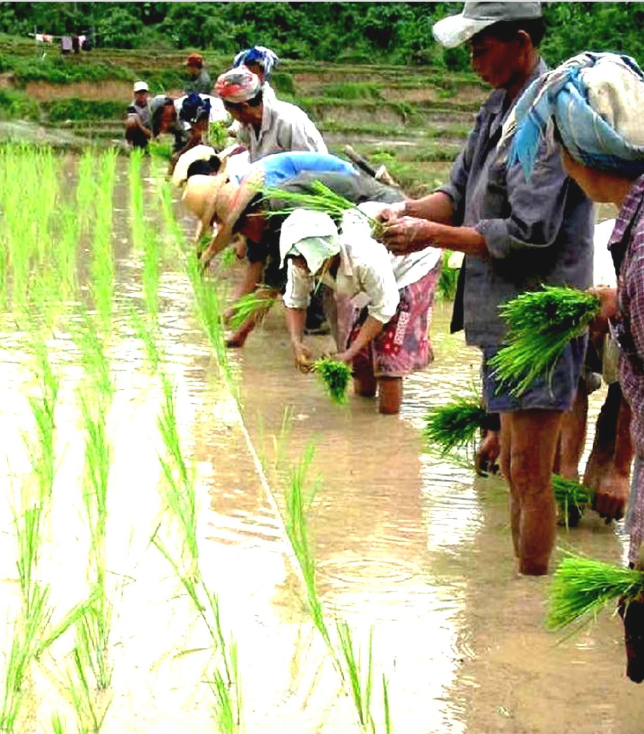
MISAOTRA TOMPOKO

